Slide 1
Презентация
к урокам литературы
по роману Ф.М.Достоевского
«Бедные люди»

Slide 2
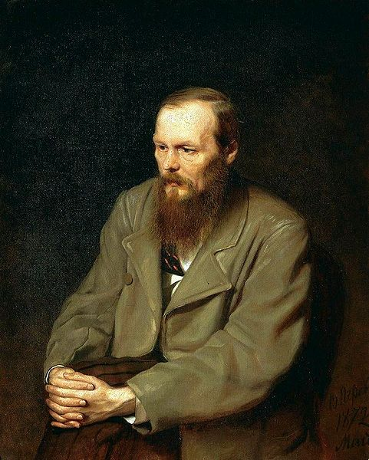
Роман Ф.М.Достоевского«Бедные люди»
А любил он прежде всего живую человеческую душу во всем и везде, и верил он, что мы все род Божий, верил в бесконечную силу человеческой души, торжествующую над всяким внешним насилием и над всяким внутренним падением.
В.С.Соловьев
Влади́мир Серге́евич Соловьёв - русский религиозный мыслитель, мистик, поэт, публицист, литературный критик; почётный академик Императорской Академии наук по разряду изящной словесности (1900)

Slide 3
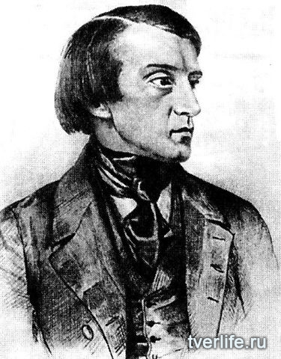
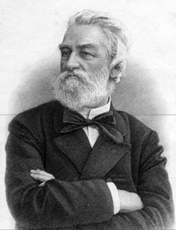
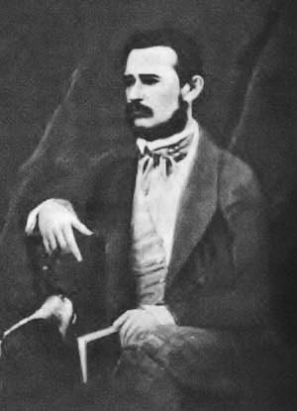
Писатели о романе достоевского
«Первая попытка у нас социального романа»
В.Г.Белинский
«Достоевский по преимуществу поэт психологический. Для него самое общество интересно по влиянию его на личность индивидуума…»
В.Н.Майков
«Новый Гоголь явился»
Д.В.Григорович
Виссарио́н Григо́рьевич Бели́нский - русский мыслитель, писатель, литературный критик, публицист, философ
Дми́трий Васи́льевич Григоро́вич - русский писатель XlX века
Валериа́н Никола́евич Ма́йков - российский литературный критик и публицист

Slide 4
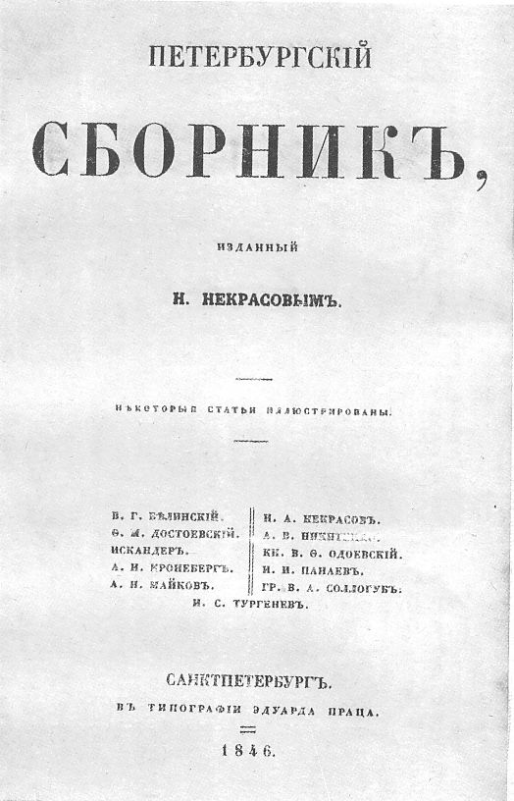
Социальный роман
Полемическое заострение вопроса о сословном неравенстве, показ людей обречённых, придавленных гнётом зависимости и унижений, но сложных, полных внутренней душевной деликатности, преисполненных чувством собственного достоинства
Титульный лист «Петербургского сборника» (1846), где впервые был опубликован роман «Бедные люди»

Slide 5
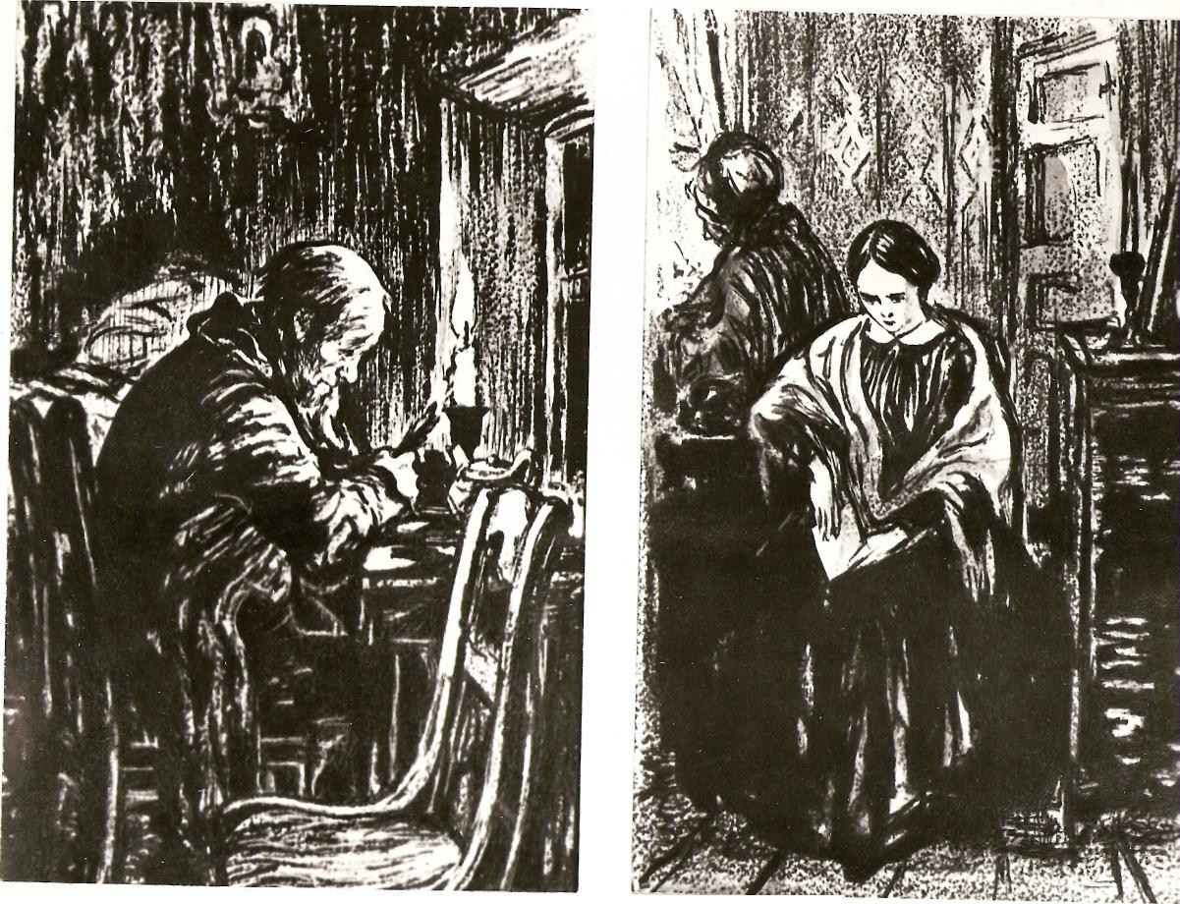
Жанр романа
Эпистолярный роман или роман в письмах — цикл писем одного или нескольких героев этого романа, роман переживаний.
В письмах выражаются душевные переживания героев, отражена их внутренняя эволюция.
_____________________________________
Почему автор выбрал именно этот жанр ?

Slide 6
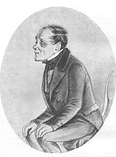
Герои романа
55 писем всего, из них – 31 – написал Макар, 24 – Варя. Весь роман – с 8 апреля по 30 сентября. Пишут друг другу письма, хотя живут в одном дворе, даже видят друг друга в окно.
Варенька Добросёлова
(Добро – дар)
Макар Девушкин мягкосердечный, скромный человек
____________________________________________________________________
Почему переписываются ?

Slide 7
Условия жизни героев
«трущобы»
«шум, крик, гвалт»
«Ноев ковчег… с гнилым, остро-услащенным запахом»
«у нас чижики так и мрут»
«ветошки развешаны, грязь, сор, запах дурной»
___________________________________________
В каких условиях живут герои ?

Slide 8
Люди, с которыми встречаются герои
Судьба Горшковых
Студент Покровский и его отец
Мальчик, дети, шарманщик
________________________________________
1.Как живут люди, окружающие героев?
2.Какие чувства вызывают эти люди в героях?

Slide 9
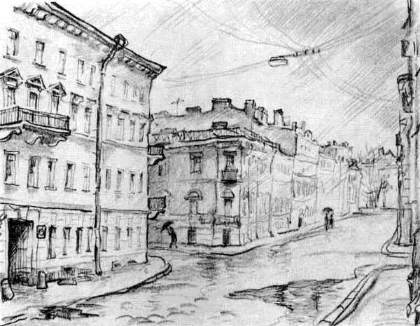
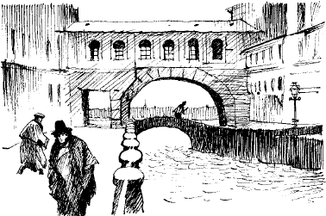
Петербург. Пейзаж
Задание :
1.найти описание природы, Петербурга,
2.обратить внимание на то, какие цвета использует Достоевский. С какой целью?

Slide 10
Круг чтения героев
«Повести Белкина» А.С.Пушкина
«Шинель» Н.В.Гоголя
_______________________________________
1. Что объединяет эти произведения?
2. Почему герой воспринимает эти произведения по-разному?

Slide 11
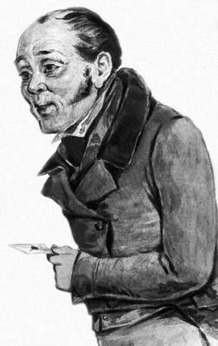
Макар Девушкин – «маленький человек»
«…я смирный человек, потому что я маленький человек»
_________________________
Приведите доказательства

Slide 12
Черты «маленького человека» в образе Макара Девушкина
Низкое, бедственное, подчиненное социальное положение
Страдание от сознания своей слабости и ошибок
Неразвитость личности
Острота жизненных переживаний
Осознание себя «маленьким человеком» и стремление утвердить свое право на жизнь

Slide 13
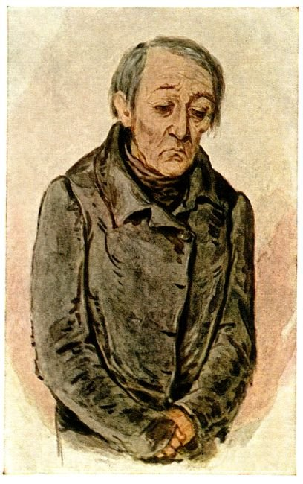
Средства создания образа Макара Девушкина
1. Имя героя
2. Речь
3. Поступки
4. Отношение к людям
5. Внутренний мир
___________________
Приведите примеры

Slide 14
Новаторство Достоевского в изображении «маленького человека»
Мечты Макара Девушкина не ограничиваются удобствами быта: он мечтает о любви и литературном успехе
Не изолирован от общения с людьми, сочувствует окружающим его «бедным людям»
У героя богатый духовный мир и чувство собственного достоинства
«В Макаре Девушкине много прекрасного, благородного и «святого», уцелевшего посреди господствующего кошмара жизни»
В.Г.Белинский

Slide 15
Каков смысл названия романа?
___________________________________
Домашнее задание

